Slide 1
Interação humano computador

Slide 2
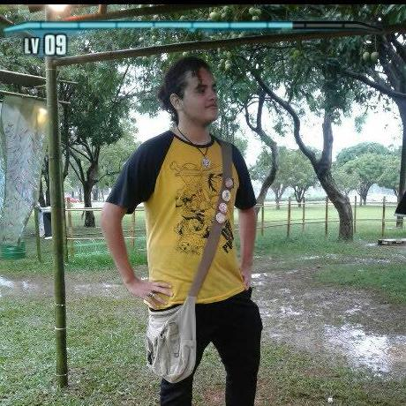
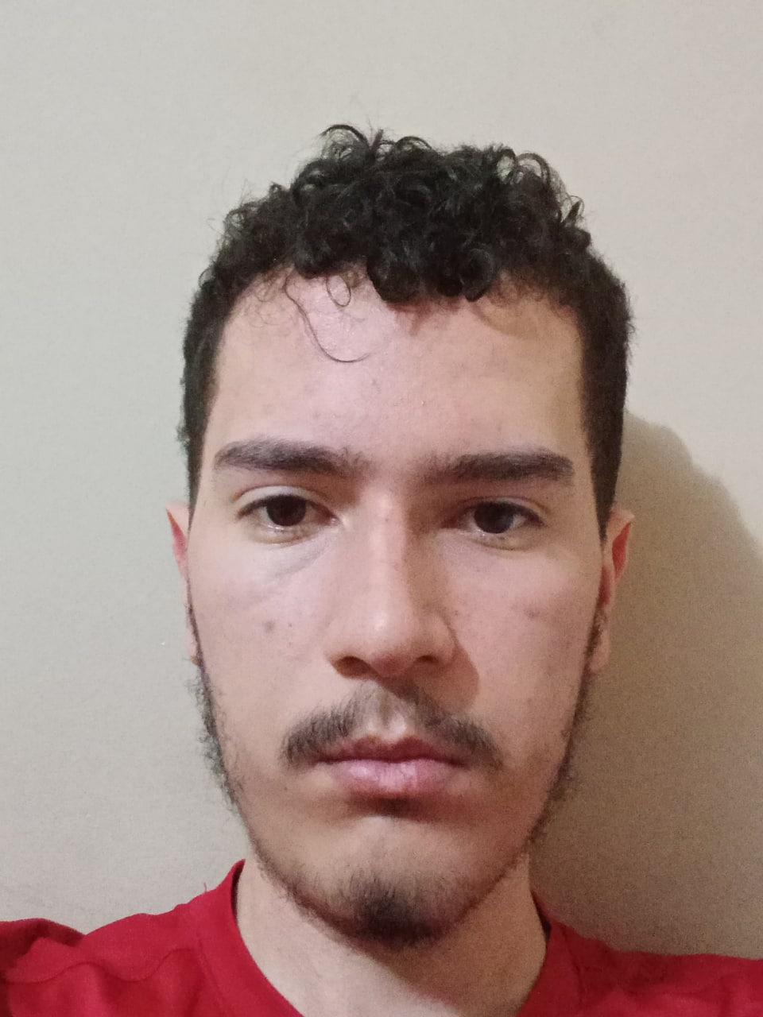
Membros da equipe
Helder Lourenço de Abreu Marques
Israel Thalles Dutra dos Santos

Slide 3




Objetivos
Analisar a plataforma e entender como ela se comunica com o usuário.

Slide 4
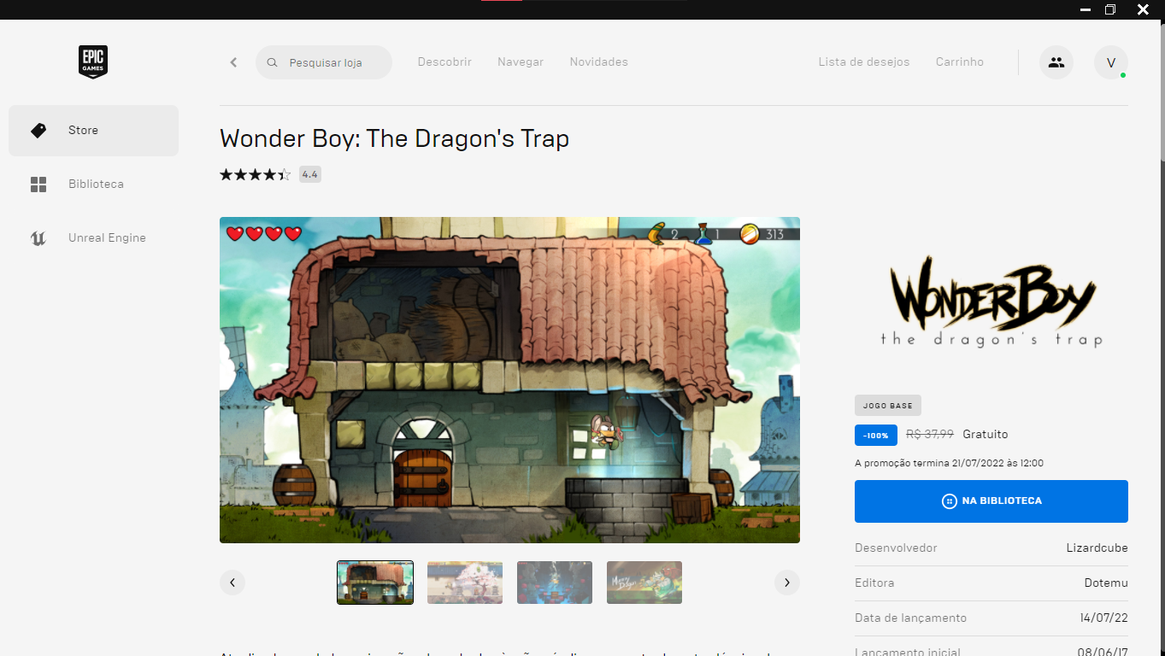
Evoluções sobre o ponto de vista da plataforma
Pc1
Analise Baseando nas heurísticas

Slide 5
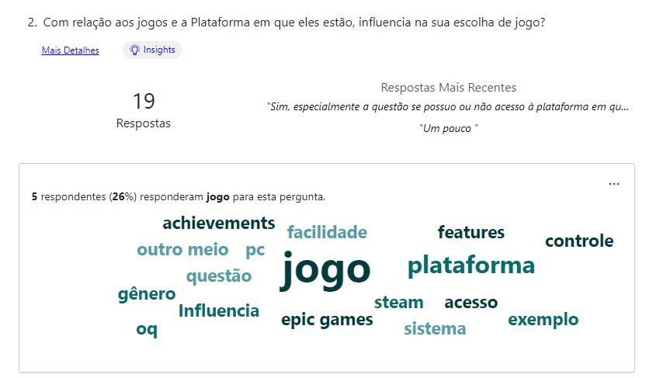
Evoluções sobre o ponto de vista
Pc2
Elaboração e aplicação de formulário

Slide 6
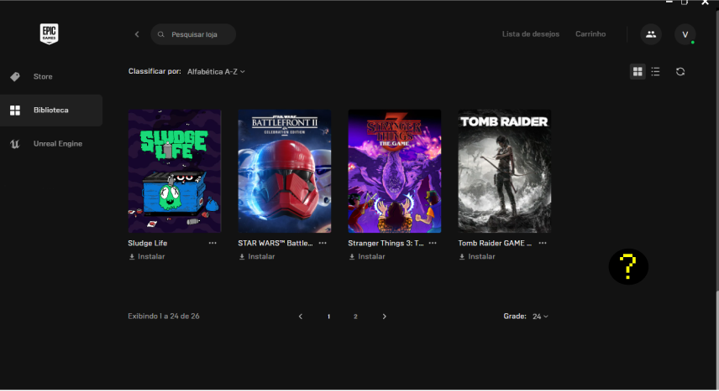
Evoluções sobre o ponto de vista
Pc3
Analise dos dados coletados
Elaboração do protótipo de média fidelidade

Slide 7
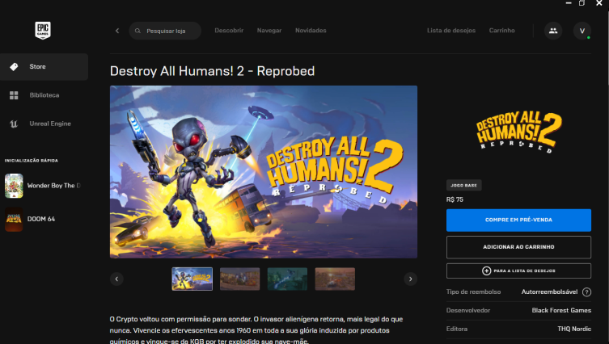
Evoluções sobre o ponto de vista
Final
Aplicação do Laboratório
Elaboração do protótipo de alta fidelidade

Slide 8
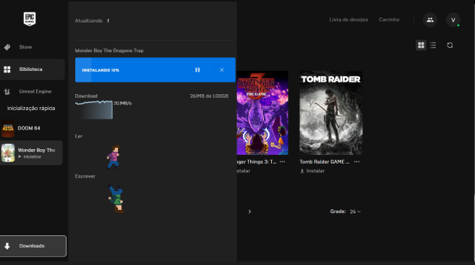
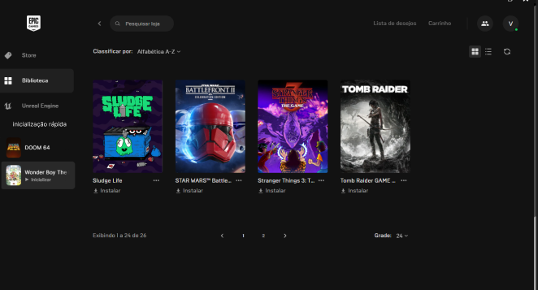
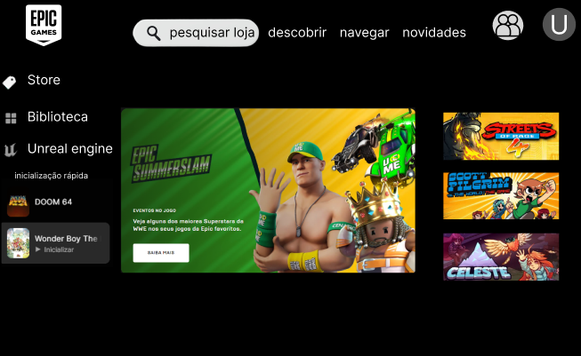

Produto

